Slide 1

DLT Use Cases
NFT-Eigentumsnachweis

Slide 2
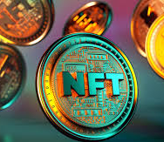


NFT
digitaler Eigentumsnachweis
Affen?

Slide 3
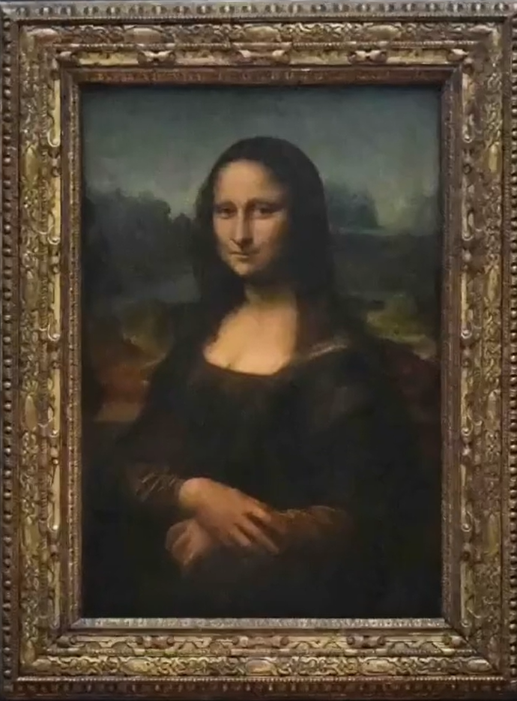
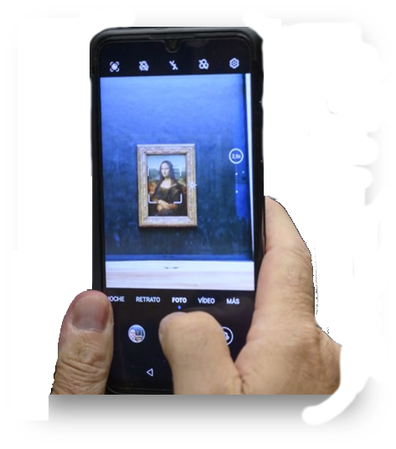
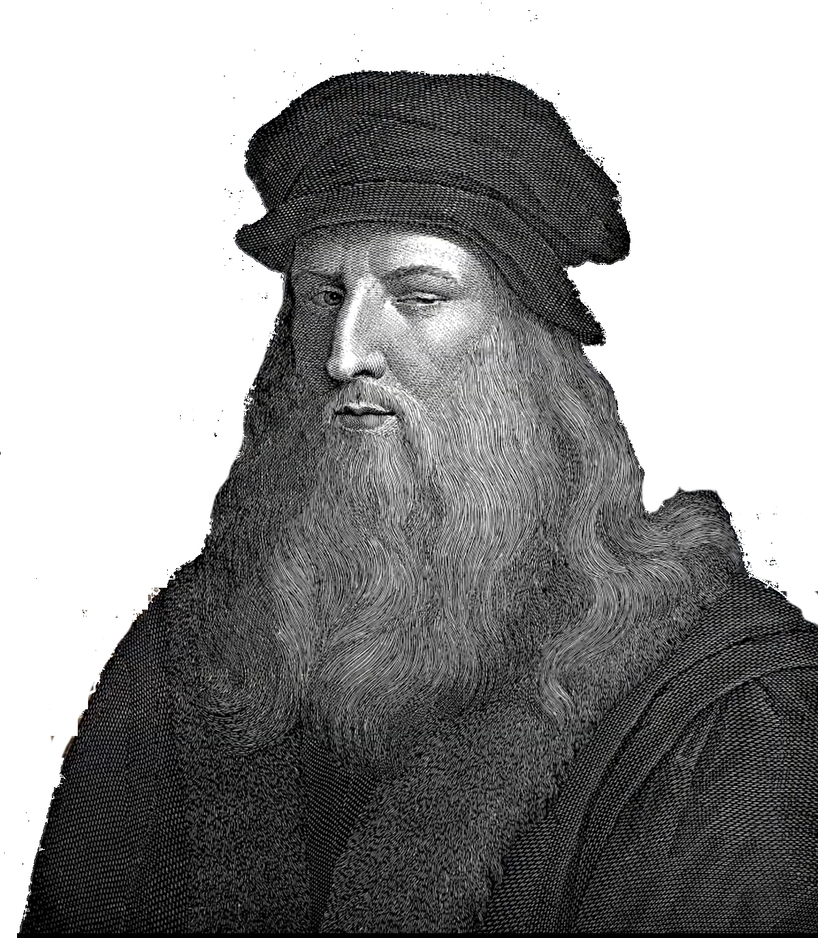
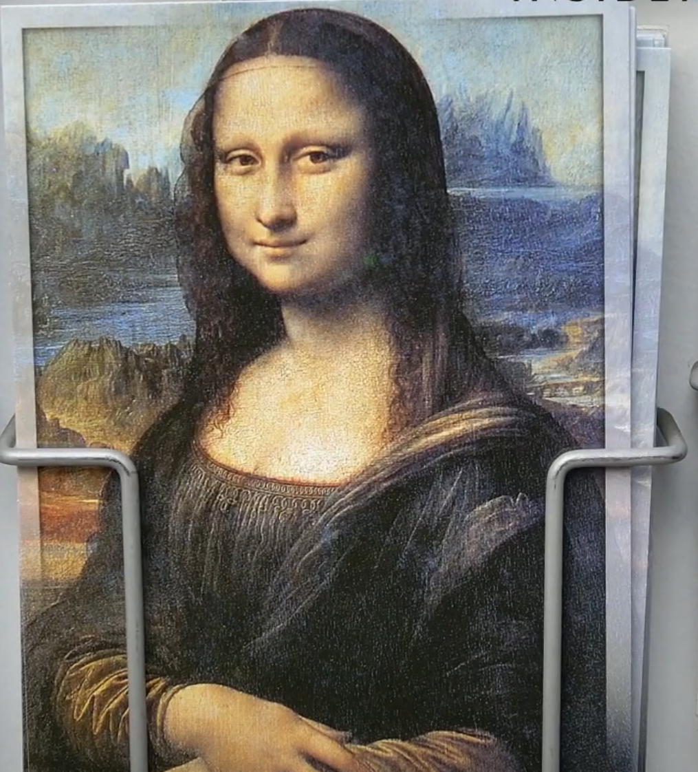
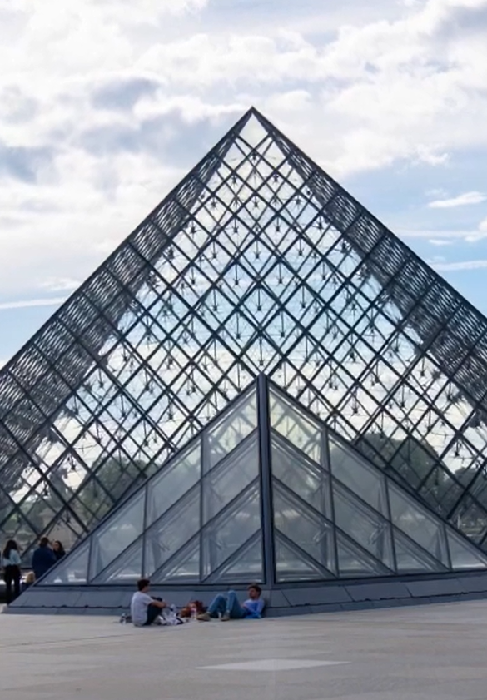
Mona Lisa
Original

Slide 4
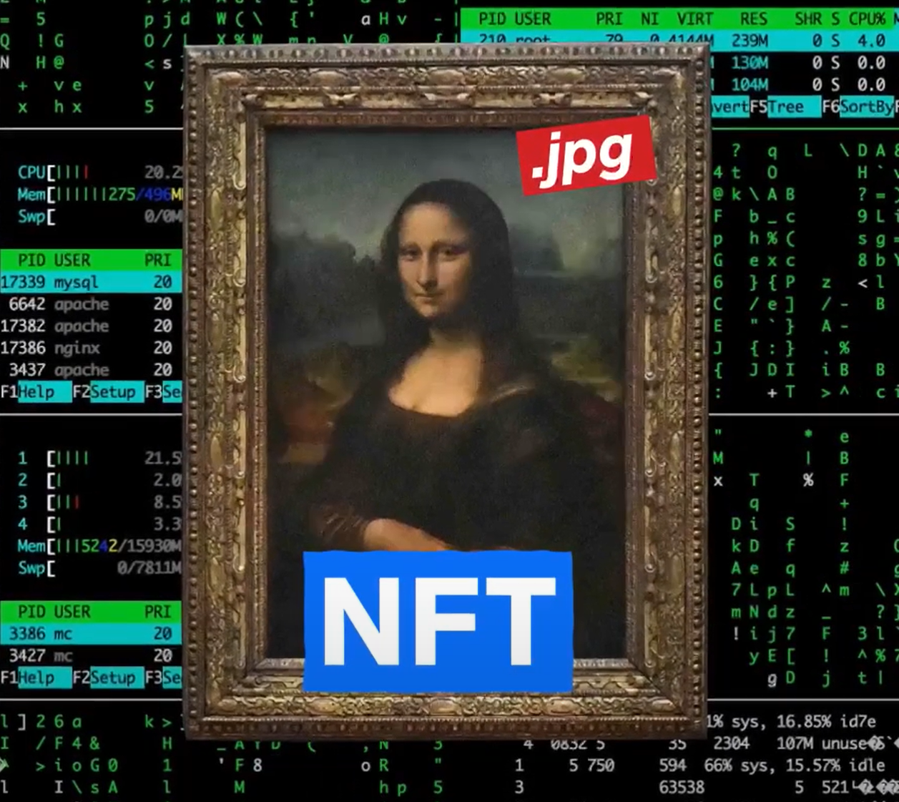
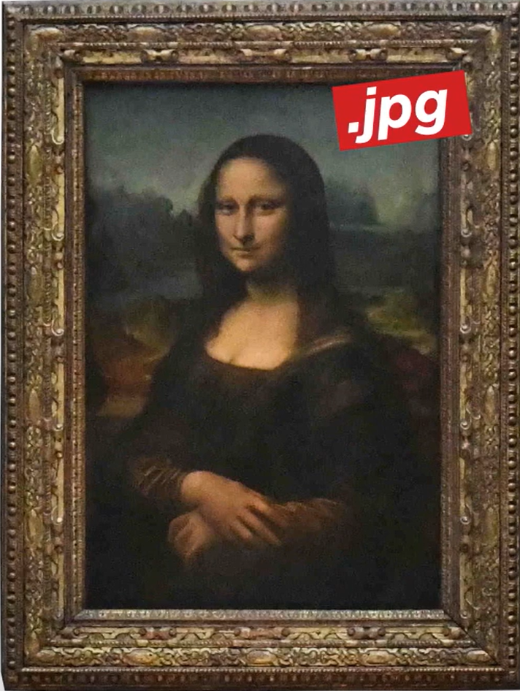

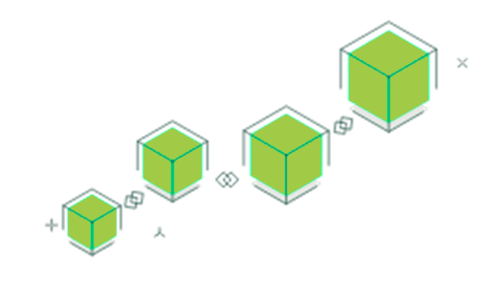
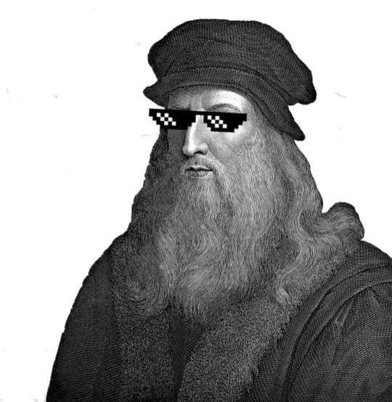
Mona Lisa
NFT
Blockchain
Non Fungible Token
nicht austauschbare Wertmarke

Slide 5

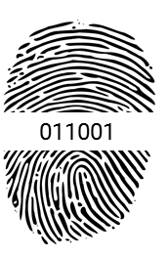


Mona Lisa
Smart Contract
URL
Meta
#1
NFT
Hash
Besitzer
101101010101101110000010101010010101010

Slide 6

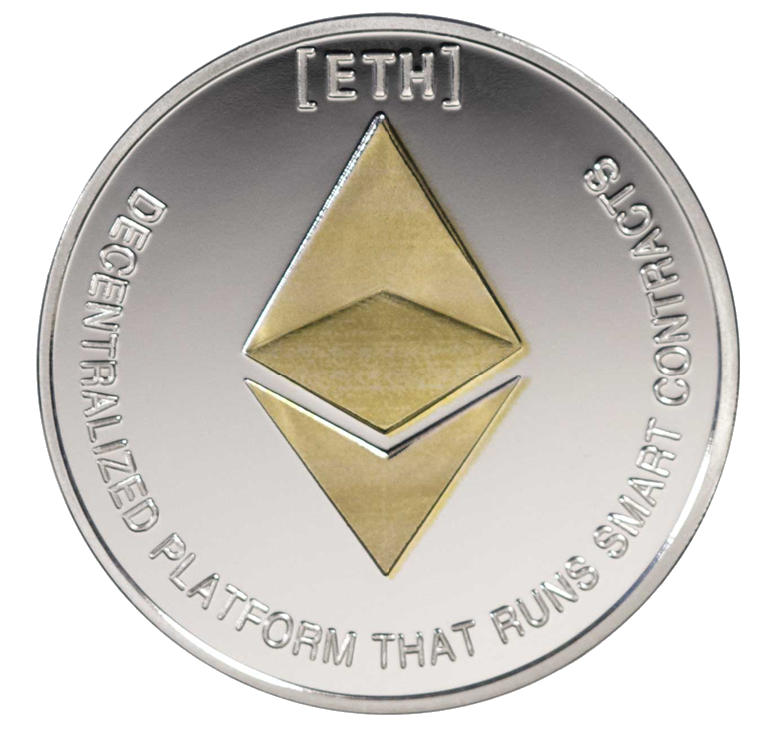

Mona Lisa
Smart Contract
#1
NFT
Hash

Slide 7
Mona Lisa
Smart Contract
URL
Meta
#1
NFT
Hash

Slide 8
Mona Lisa
Smart Contract
URL
Meta
#1
NFT
Hash

Slide 9
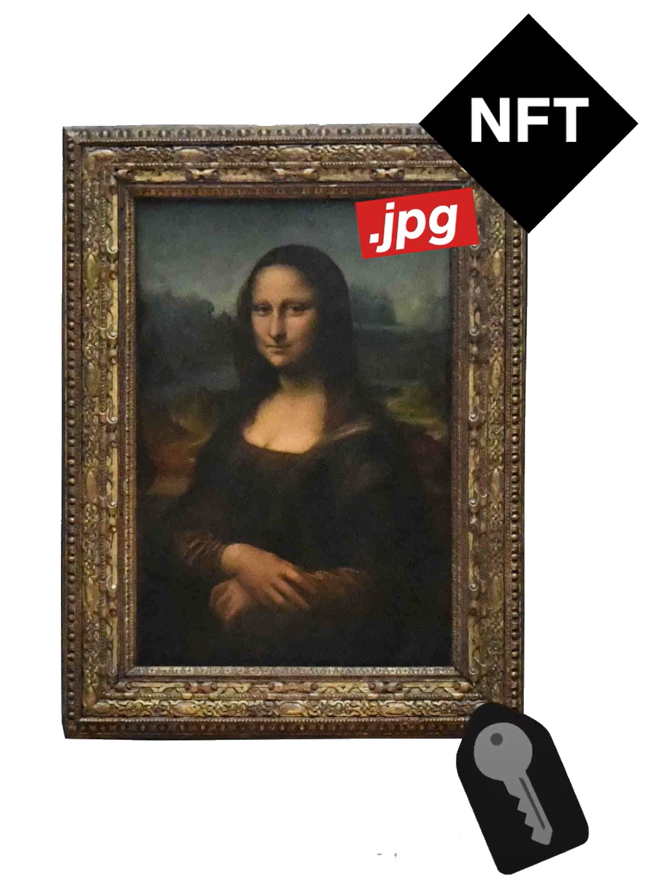
Non-Fungible Token
Token aus einem Smart Contract
nicht austauschbar (non-fungible)
einzigartig und nicht replizierbar
fest verbunden mit einem Hashwert (inkl. Metadaten & URL)
gilt als digitaler Eigentumsnachweis (Besitzurkunde)

Slide 10
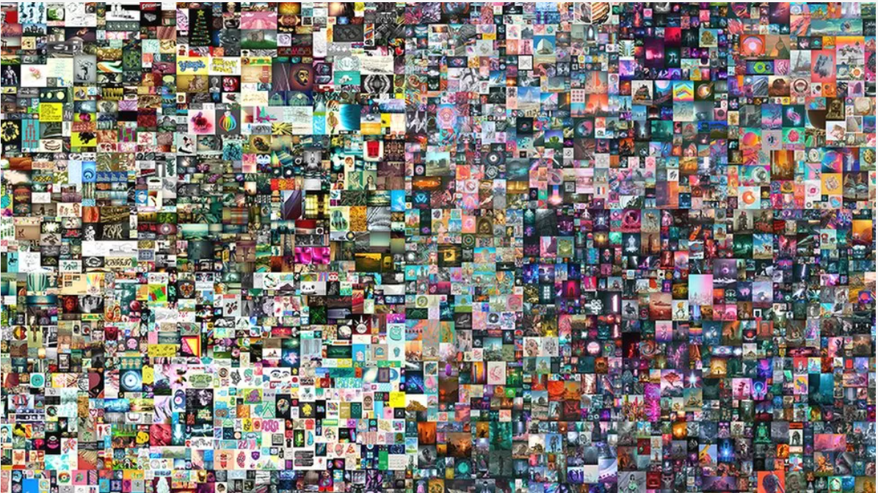

Berühmte NFTs
“Everydays: the First 5000 Days”
NFT
65,7 Mio $

Slide 11
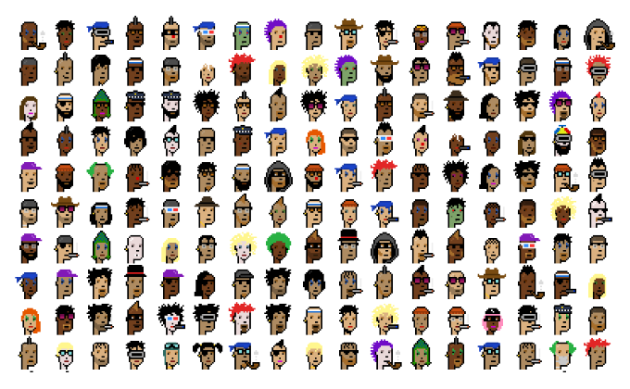

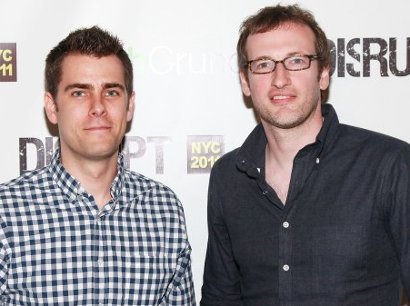
Berühmte NFTs
“CryptoPunks”
“CryptoPunk #5822”
2017 Algorithmus:
23,7 Mio $
24×24 Pixelkunst
10.000 verschiedene NFTs
https://cryptopunks.app/

Slide 12
NFT
digitaler Eigentumsnachweis
Affen?

Slide 13
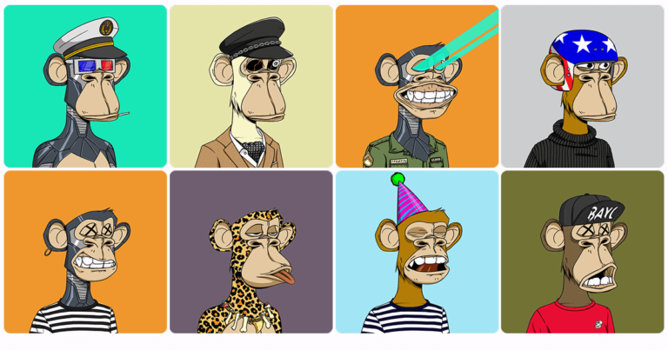


Berühmte NFTs
„Bored Ape Yacht Club“ (BAYC)
“Bored Ape #8817”
3,4 Mio $

Slide 14
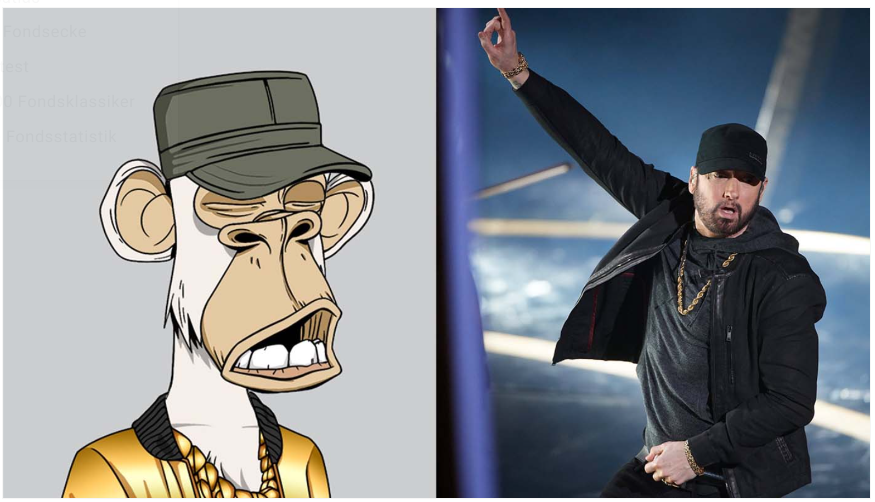
Berühmte NFTs
Kunst
Aufmerksamkeit
Geldanlage
Profilbild
Avatar
…
Eminem
Story

Slide 15

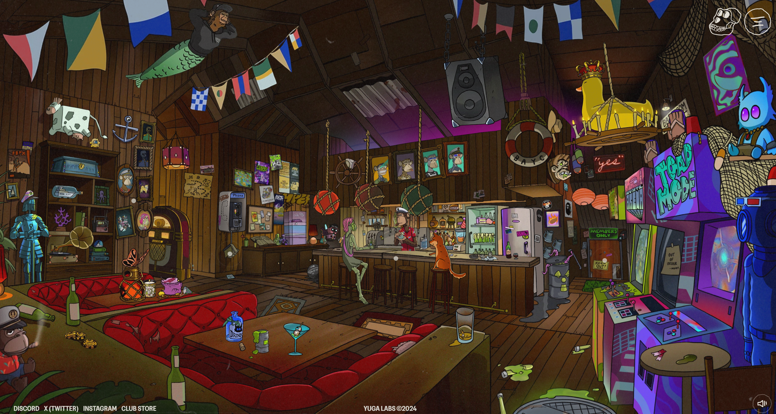
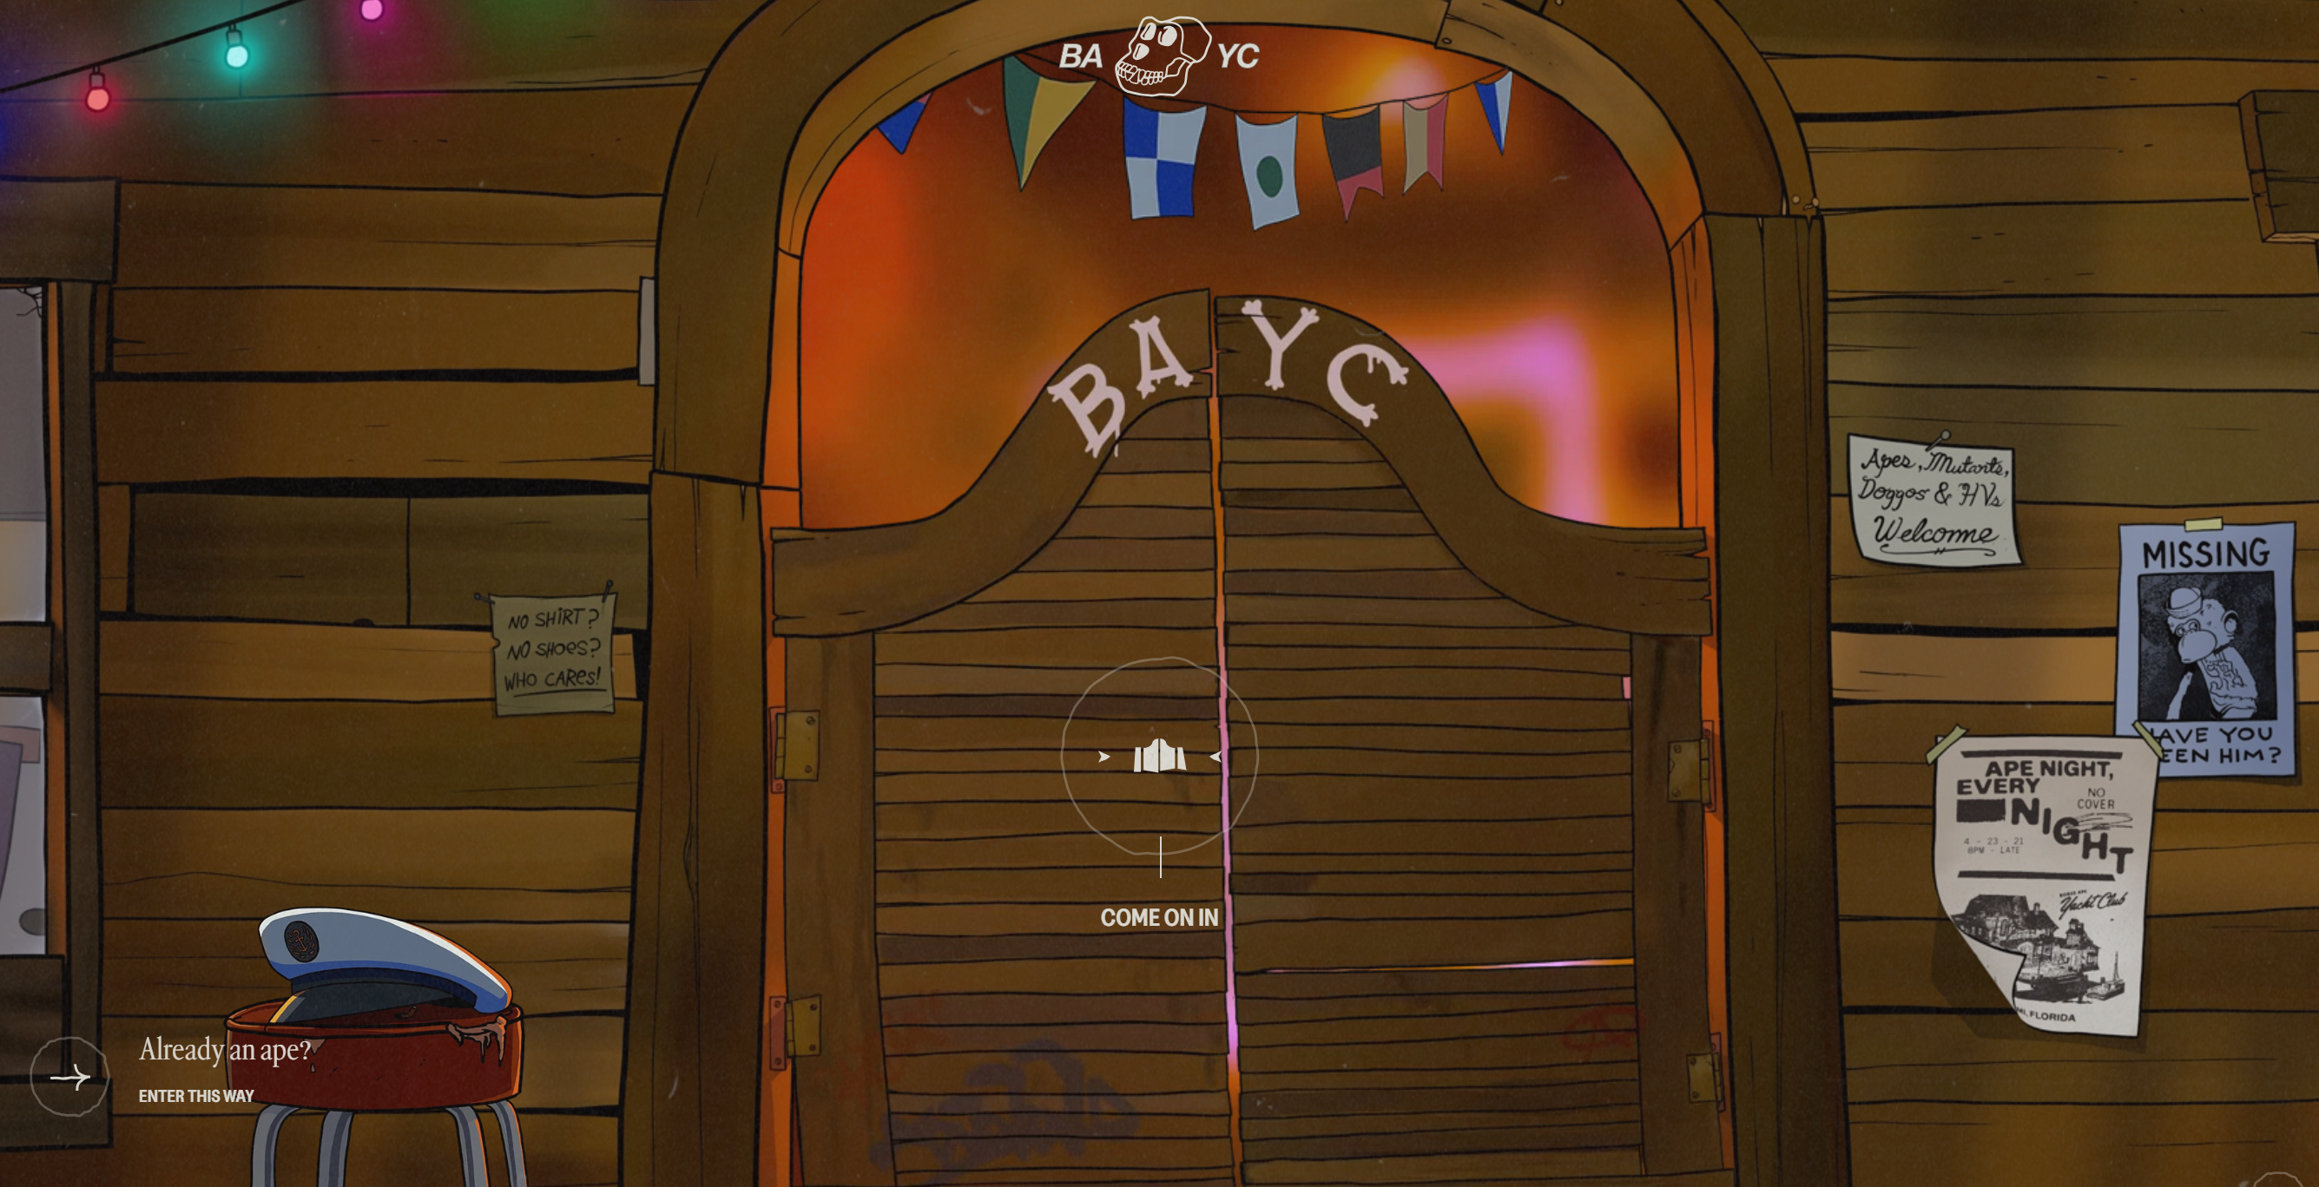
Berühmte NFTs
Eminem
Eintrittskarte

Slide 16

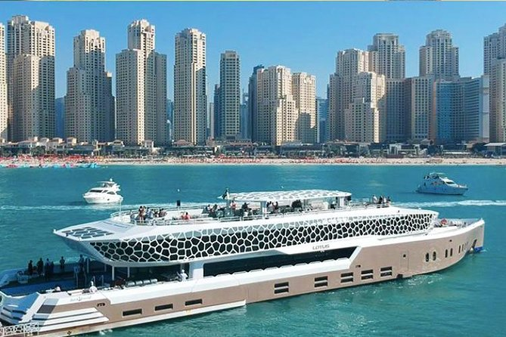
Berühmte NFTs
Eminem
Eintrittskarte

Slide 17
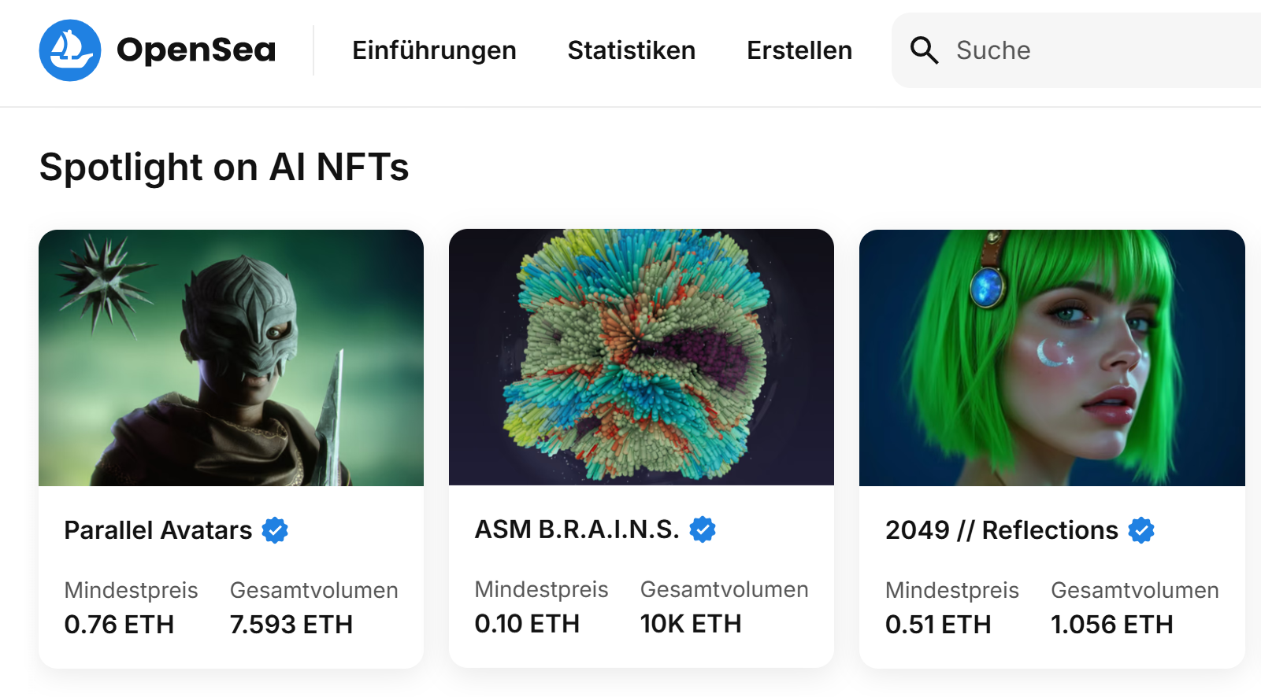
NFT

Slide 18
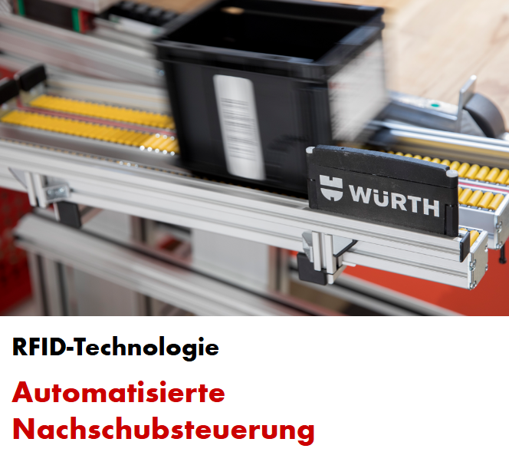

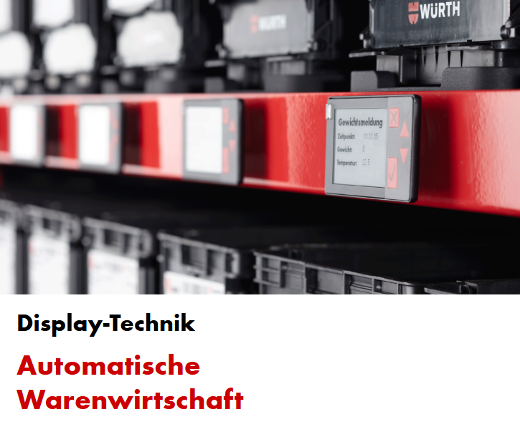
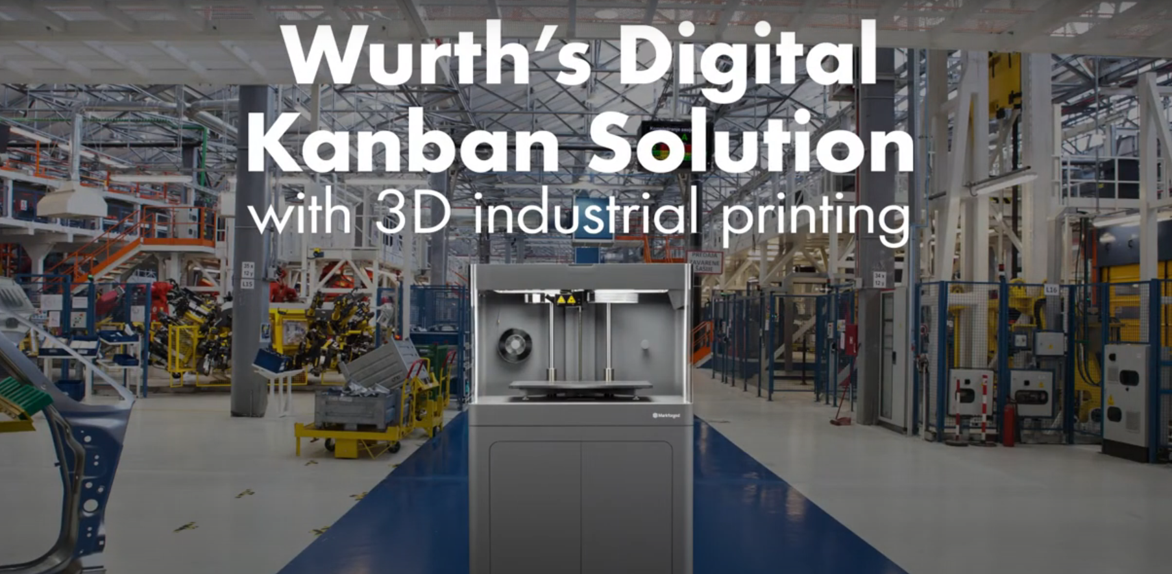
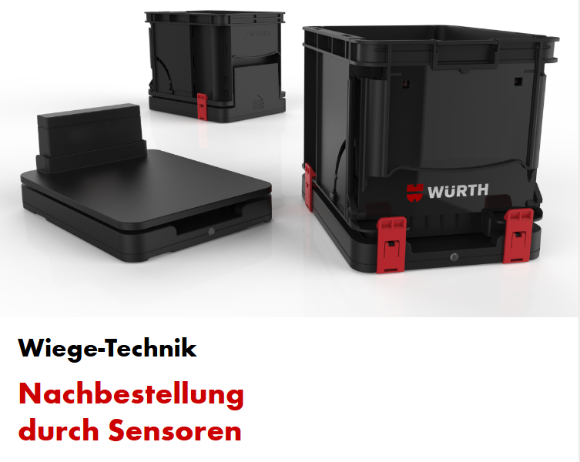
NFT-Projekt
https://www.youtube.com/watch?v=oic74w1xVlc&list=PLZRx4KZ3xLi-yAn4yi-3hKeInbuLLpriG

Slide 19
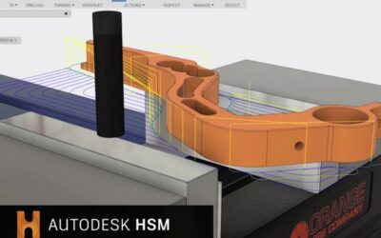
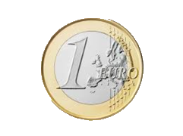
NFT-Projekt
digital

Slide 20

NFT-Projekt
NFT
https://www.engineering.com/iagon-wurth-group-to-partner-on-tokenization-platform/

Slide 21


NFT-Projekt
Kunde
Warum?
3D-Druck-Datei

Slide 22



NFT-Projekt
verschlüsselt manipulationssicher
NFT
decentralized distributed cloud
3D-Druck-Datei

Slide 23
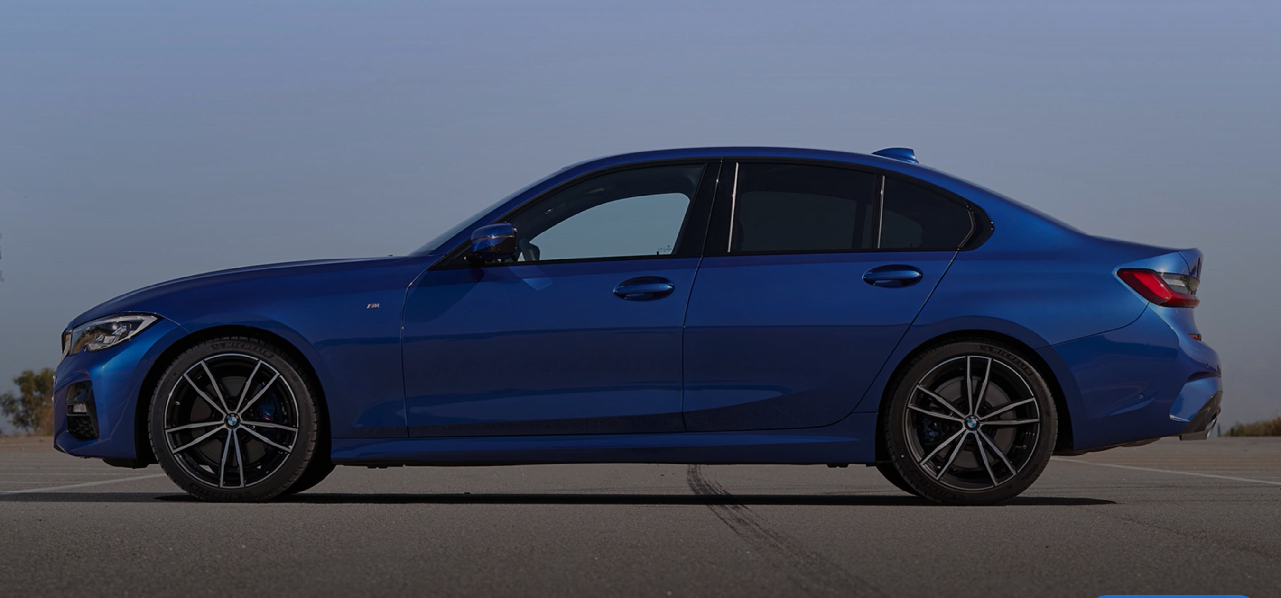
BMW
https://www.bmw.com/de/innovation/blockchain-automobilindustrie.html

Slide 24
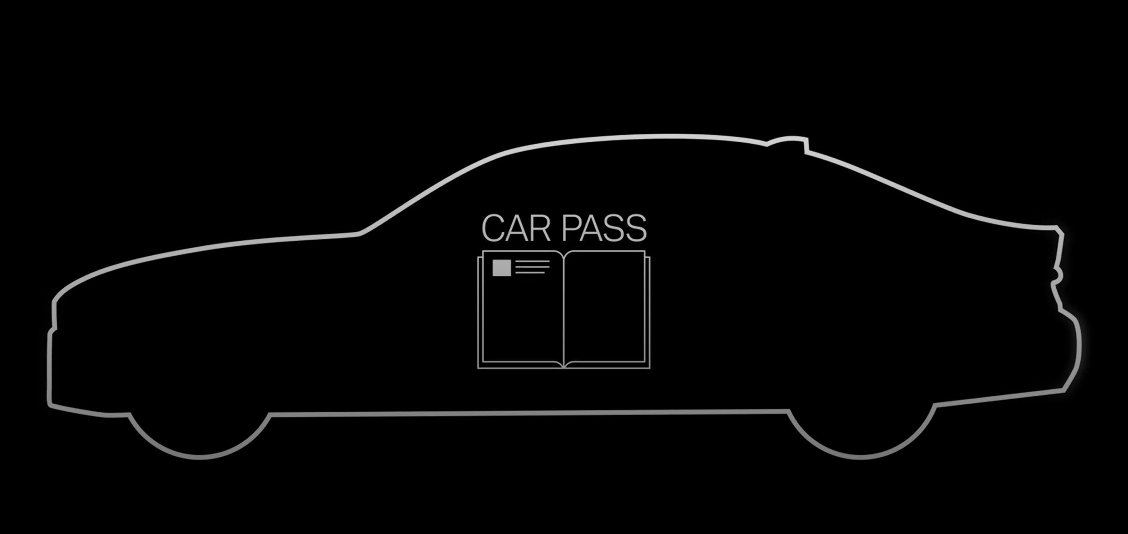
BMW
https://www.bmw.com/de/innovation/blockchain-automobilindustrie.html

Slide 25
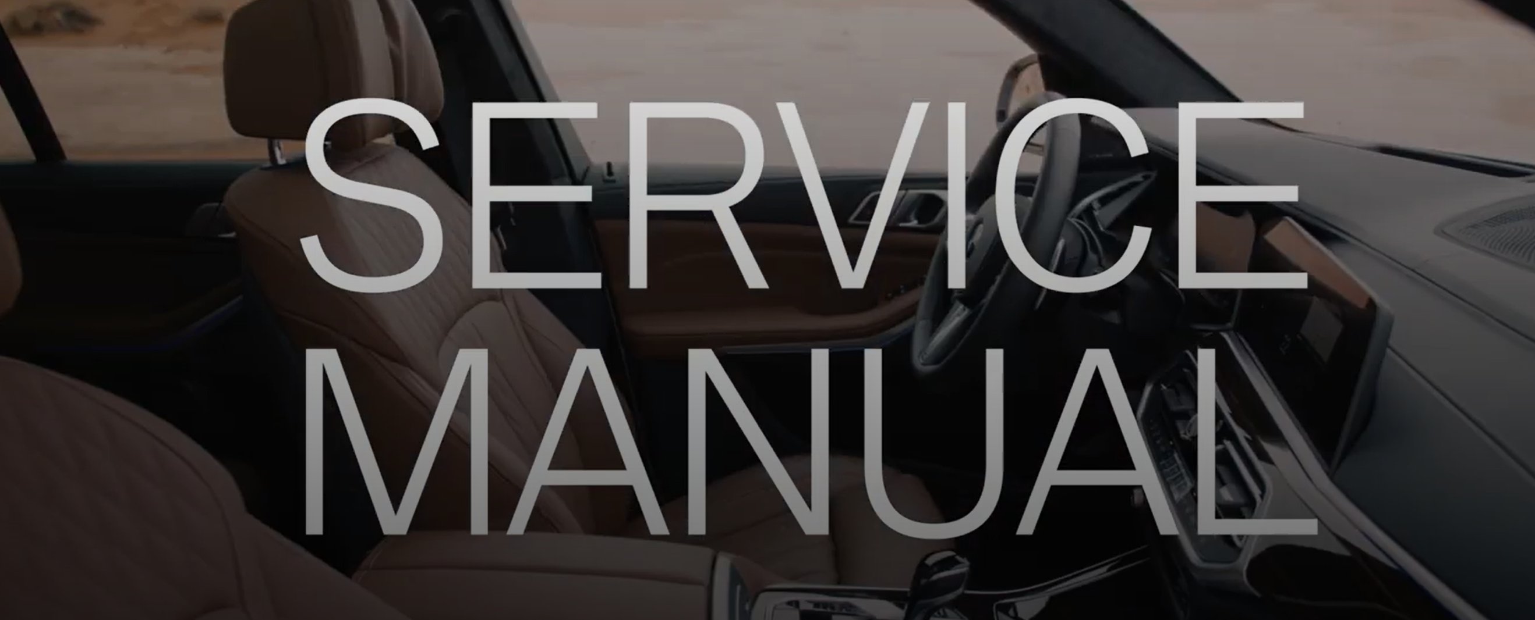
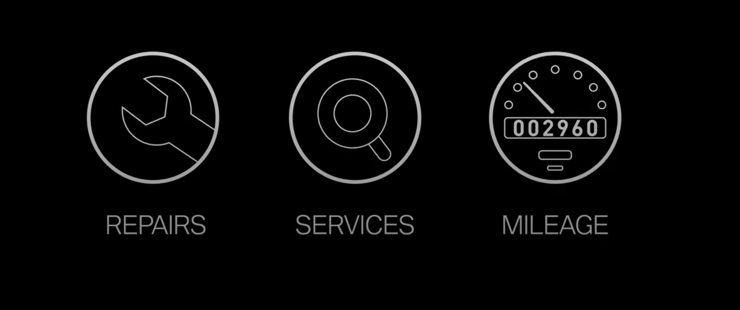
BMW
https://www.bmw.com/de/innovation/blockchain-automobilindustrie.html

Slide 26

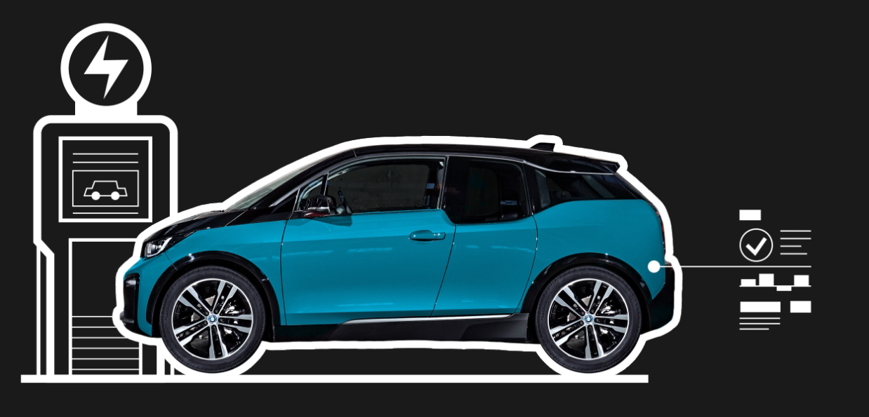
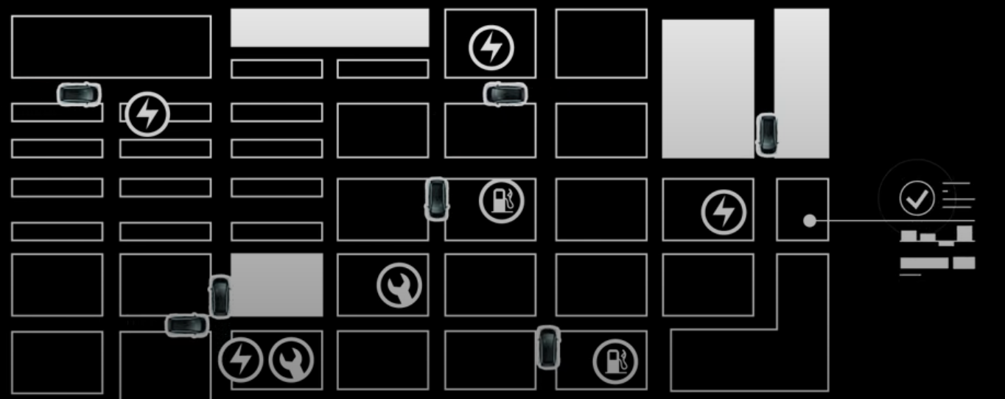
BMW
https://www.bmw.com/de/innovation/blockchain-automobilindustrie.html

Slide 27
BMW
https://www.bmw.com/de/innovation/blockchain-automobilindustrie.html

Slide 28
Praxisaufgabe: dApp für NFTs

Slide 29
ERC 721

